Slide 1
MEMORIAS DE SOLO LECTURA Y LECTURA/ESCRITURA
De: María ORTIZ NUERO

Slide 2
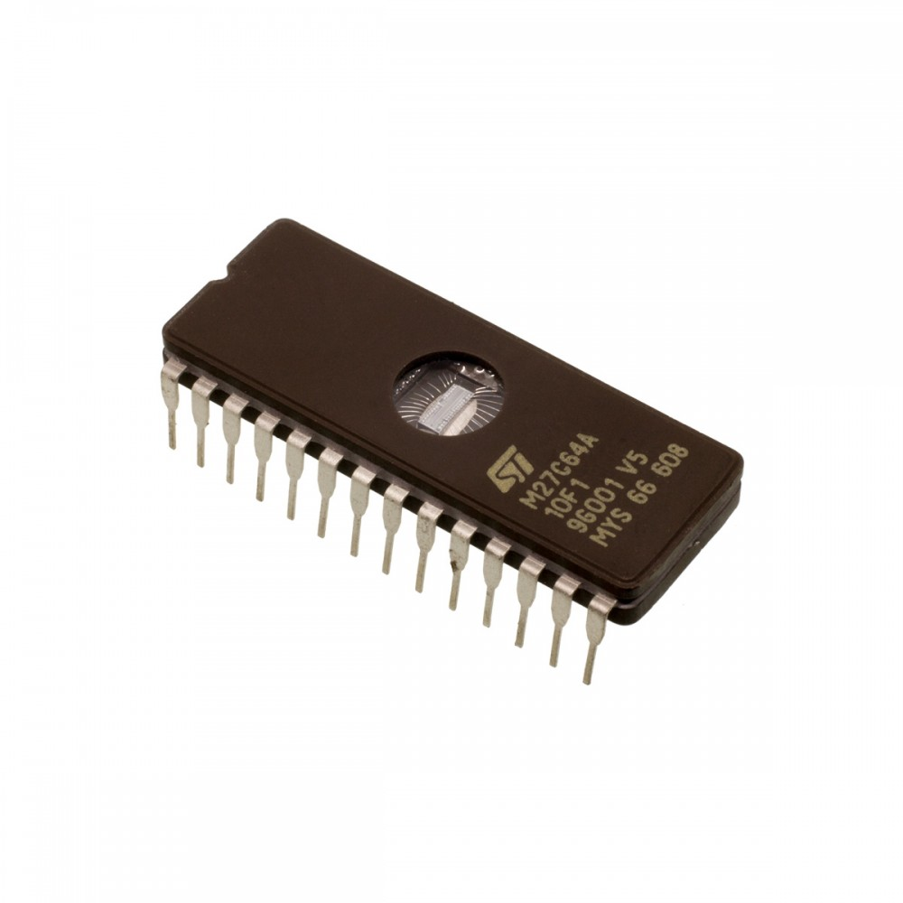
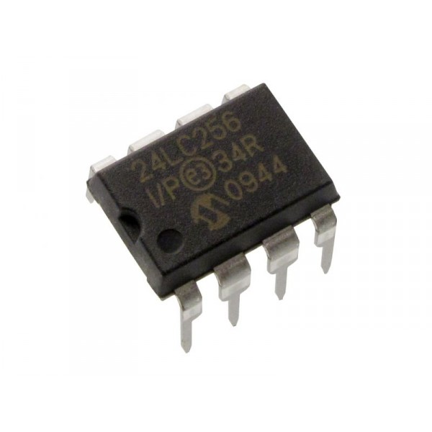
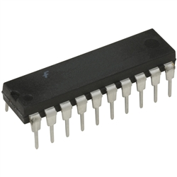
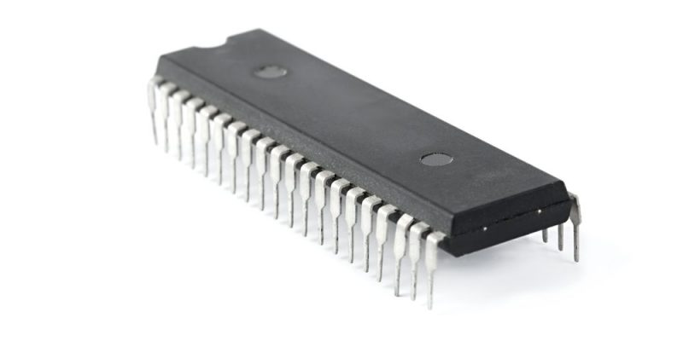
MEMORIAS DE LECTURA
CARACTERÍSTICAS:
Se escriben una vez.
No pierden datos al no estar conectados a electricidad.
EJEMPLOS:
ROM
PROM
EPROM
EEPROM

Slide 3
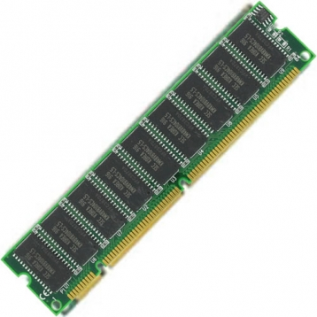
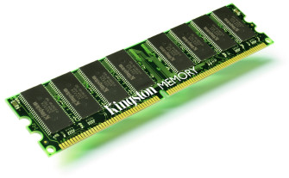
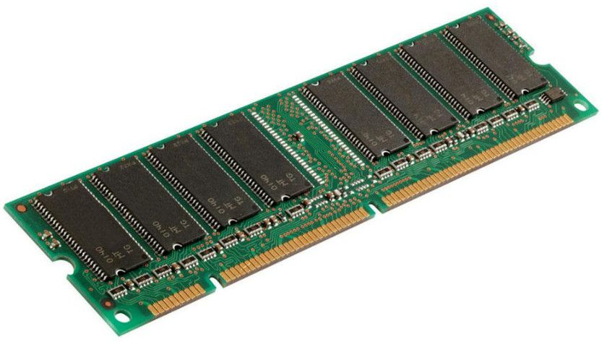
MEMORIAS LECTURA/ESCRITURA
CARACTERÍSTICAS:
Se puede leer y escribir en ellas.
En el momento en el que ya no está con electricidad los datos se pierden.
EJEMPLOS:
SRAM
DRAM
SDRAM

